Slide 1
Predvidanje molekularne značajke pIC50 korištenjem metoda strojnog učenja
Toni Borina, Ana Francesca Stama, Ana Vrabec

Slide 2
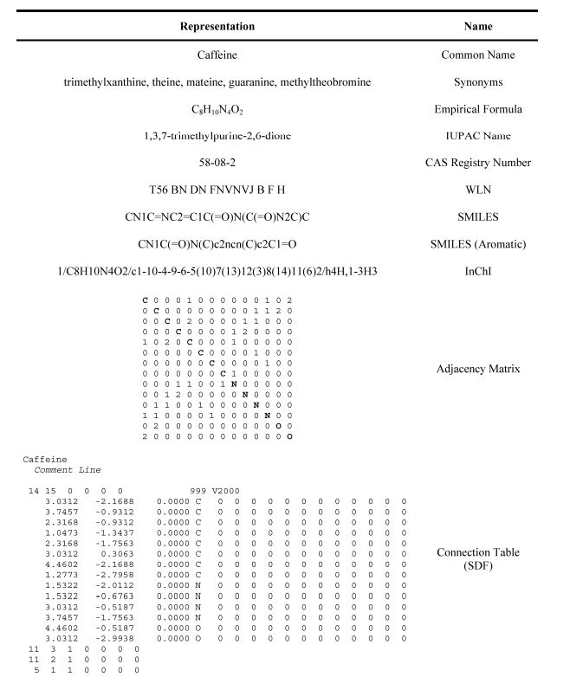
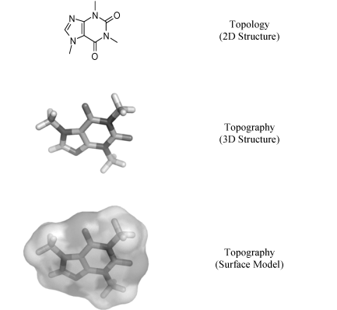
Kemoinformatika
= kemija + računalna znanost
Razvoj lijekova, istaživanje prostora molekula, generiranje molekula, ...

Slide 3
Molekularni deskriptori
Topološki - povezanost i oblik molekule
Geometrijski – volumen, površina, oblik
Elektron-vezani - parcijalnih naboj, polarizabilnost
Fizikalno-kemijski – ponašanje u reakcijama i sustavima
0D, 1D, 2D i 3D deskriptori
Traženje substruktura, klastering, predikcije značajki, ...
Notes:
Molekularni deskriptori = numeričke vrijednosti koje sadrže informacije o kemijskoj strukturi i svojstvima molekule
Daju više informacija nego sama reprezentacija i olakšavaju daljnje korištenje statističkih modela
Dimenzije:
0D deskriptori: osnovna svojstva molekule, poput mase i broja atoma.
1D deskriptori: jednostavne strukturne značajke
2D deskriptori: topološka svojstva molekule
3D deskriptori: Opisuju geometrijske i prostorne karakteristike molekule

Slide 4
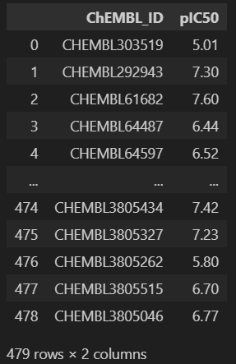
Podaci
479 molekula
Ciljna značajka pIC50 – mjera lipofilnosti molekule
Notes:
- pIC50 = sposobnost da se otapa u mastima, uljima ili nepolarnim otapalima, umjesto u vodi ili polarnim otapalima.

Slide 5
Predobrada podataka
Dohvaćanje SMILES zapisa
CHEMBL REST API
Normalizacija SMILES zapisa
Konzistentnost i jednoznačnost
Generiranje 3D struktura
Konformacije uz dodatak vodikovih atoma, optimizacija geometrije, energetska minimizacija
Izračun molekularnih deskriptora
Biblioteka Mordred
Notes:
-mordred -0D, 1D, 2D, 3D

Slide 6
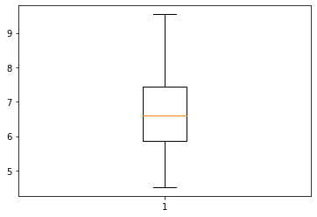
Čišćenje podataka
Uklanjanje deskriptora s nenumeričkim i gotovo konstantnim vrijednostima
Skaliranje podataka
Zbog usporedbe i daljnjeg modeliranja
Rezultat: 844 značajke

Slide 7
Redukcija značajki
Kombinacija 3 različita pristupa
Rekurzivna eliminacija značajki (RFE)
Random Forest Regressor
Uklonjeni autokorelacijski deskriptori – 156 deskriptora
Zadržano 60 značajki na temelju važnosti dobivene regresijom
Pearsonova korelacija – neovisnost značajki
Recursive Feature Elimination with Cross-Validation (RFECV ) – iterativna eliminacija značajki
Redukcija na 32 značajke
Notes:
Pearsonovom korelacijom analizirani su odnosi izmedu značajki. U slučaju da su dvije značajke bile visoko medusobno korelirane, zadržana je ona s većom važnosti prema rezultatima Random Forest analize, dok je druga uklonjena. Ovaj korak osigurao je neovisnost odabranih značajki.
RFECV – iterativna eliminacija značajki koje najmanje pridonose točnosti modela

Slide 8
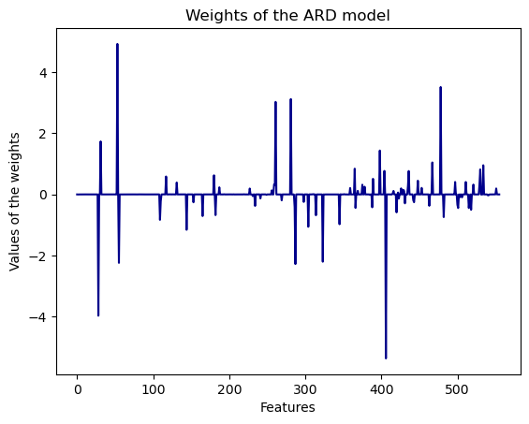
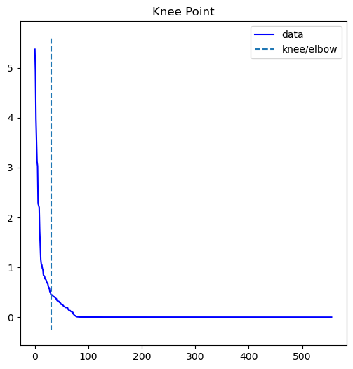
2. Automatic Relevance Detection (ARD)
Bayesovo zaključivanje i probabilističko modeliranje
Identifikacija „koljena” grafa
Redukcija na 30 značajki
Notes:
- ARD = tehnika strojnog učenja koja identificira značajke koje najviše doprinose ciljnoj značajki -> prorjeđuje značajke

Slide 9
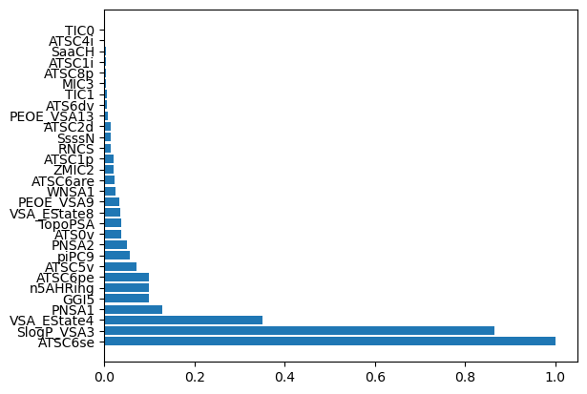
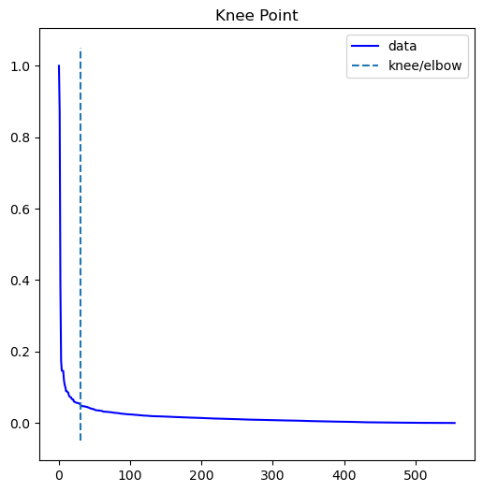
3. Random Forest
Redukcija na 30 značajki

Slide 10
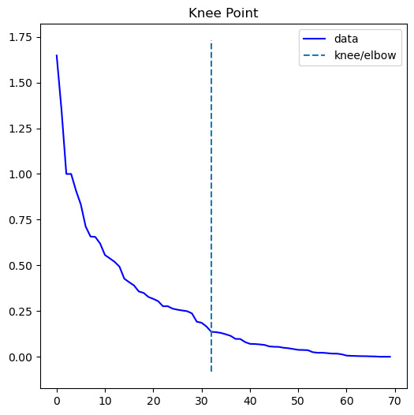
Kombinacija pristupa
Normalizacija i zbrajanje važnosti značajki
Konačna redukcija na 32 značajke

Slide 11

Modeli
Metrike
Srednje kvadratno odstupanje (MSE)
Korijen srednjeg kvadratnog odstupanja (RMSE)
$R^{2}$
Linearna regresij
Stroj potpornih vektora (SVM)
Notes:
- Podjela 75:25 i 70:15:15
- R**2 = proporcija varijance ciljne značajke koja je objašnjena ostalim značajkama

Slide 12
L2 regularizirana regresija
Optimizacija snage regularizacije na validacijskom setu
XGBoost
Extreme Gradient Boosting
GridSearch, 3-struka unakrsna validacija
Negativna srednja kvadratna pogreška
Notes:
L2 regularizirana regresija = vrsta linearne regresije koja uključuje regularizacijsku konstantu kako bi se spriječila prenaučenost
XGBoost = Extreme Gradient Boosting
Slijedno gradi više stabala odluke, gdje svako stablo ispravlja greške prethodnog
Finese: L1 i L2 regularizacija, obrezivanje stabala, paralelna gradnja stabala,
Brz, robustan na šum

Slide 13
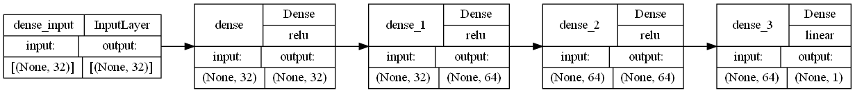
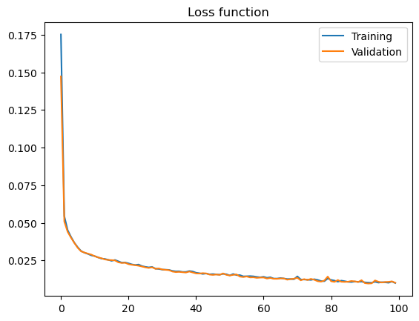
Duboka neuronska mreža
7393 parametara
3-struka unakrsna validacija
Loss: MSE, optimizer: Adam
Treniranje 100 epoha

Slide 14
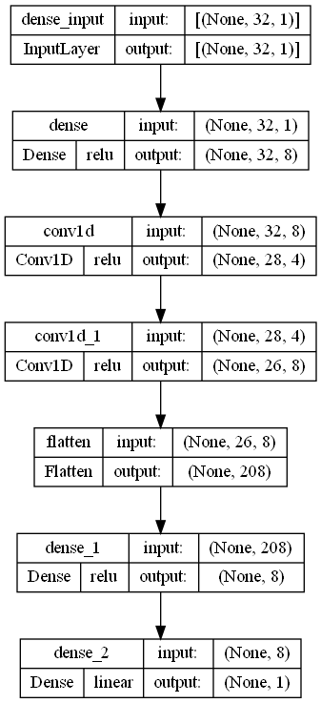
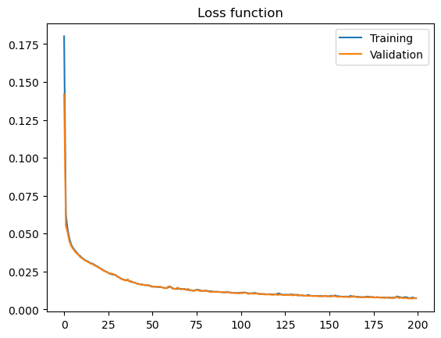
Konvolucijska neuronska mreža
1965 parametara
3-struka unakrsna validacija
Loss: MSE, optimizer: Adam
Treniranje 200 epoha

Slide 15
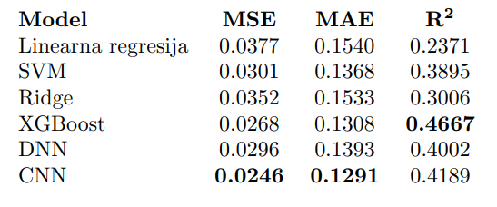
Rezultati

Slide 16
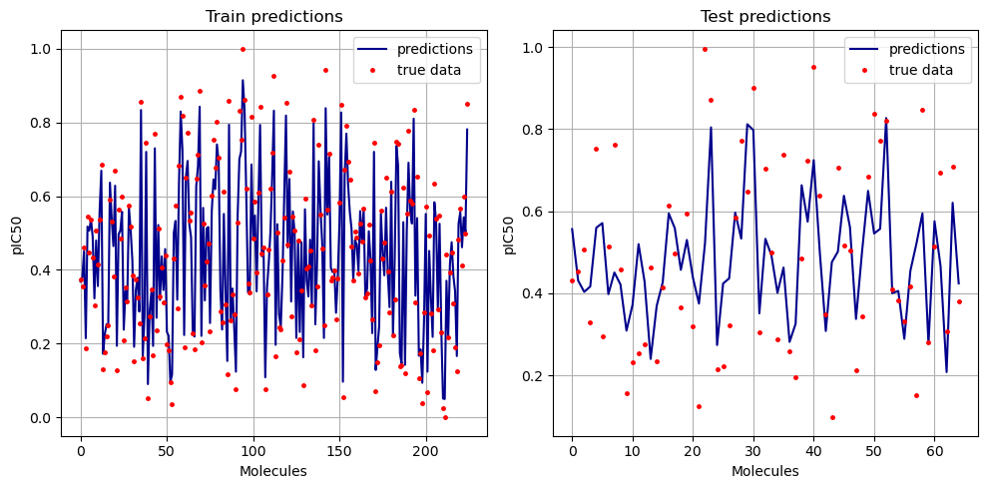
Notes:
XGBoost

Slide 17
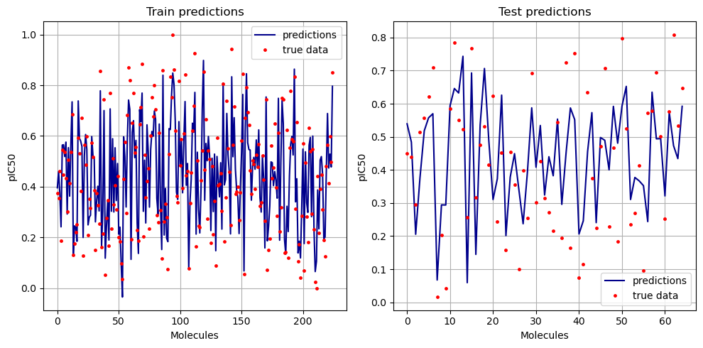
Notes:
CNN

